Slide 1


第4课
更新设备提建议
——控制分类
合肥市庐阳实验小学
徐 娟

Slide 2



发现问题
1
李徽同学最近得到了一个特别的礼物——全自动削笔刀。你们用过这样的削笔刀吗？
2
家里的其他设备是否也能像这个削笔刀一样升级换代，让我们的生活变得更加便利和智能？

Slide 3

目录
准备间
活动室
收获园
挑战台
1
2
3
4
认识削笔刀
寻找可更新设备
了解可更新设备
设计家用设备更新方案
汇报方案
课后实践
知识迁移
分辨人工控制和自动控制

Slide 4
准备间
1. 我选择探究的削笔刀是
手摇式削笔刀
全自动削笔刀

Slide 5
准备间
2．区分两种控制方式
请将选择的削笔刀对应的使用过程和功能填写在学习单对应的表格中
设备名称（请勾选） | 使用过程 | 包含哪些功能（请勾选）
□手摇式削笔刀 □全自动削笔刀 |  | □自动进退笔 □自动进退笔 □自动排除断铅 □自动排除断铅 □自动调节笔的粗细 □手动调节笔的粗细 □具备过热保护功能

Slide 6

准备间
讨 论
设备名称 | 笔的进退控制 | 笔的粗细控制
手摇式削笔刀
全自动削笔刀
手摇式削笔刀和全自动削笔刀都可以削铅笔，但它们在削笔时的控制方式不同，说一说两种削笔刀分别是如何削笔的。
______控制：控制过程是在人的直接参与或全程参与下进行的。
______控制：不需要人工干预即可按照预定程序自动运行的控制方式。

Slide 7
准备间
我 会 连

Slide 8
准备间
3．确定方案
削笔刀由人工控制升级为自动控制，提高了削笔的速度和质量参照下方的流程图，找一找家里哪些设备可以更新换代。

Slide 9

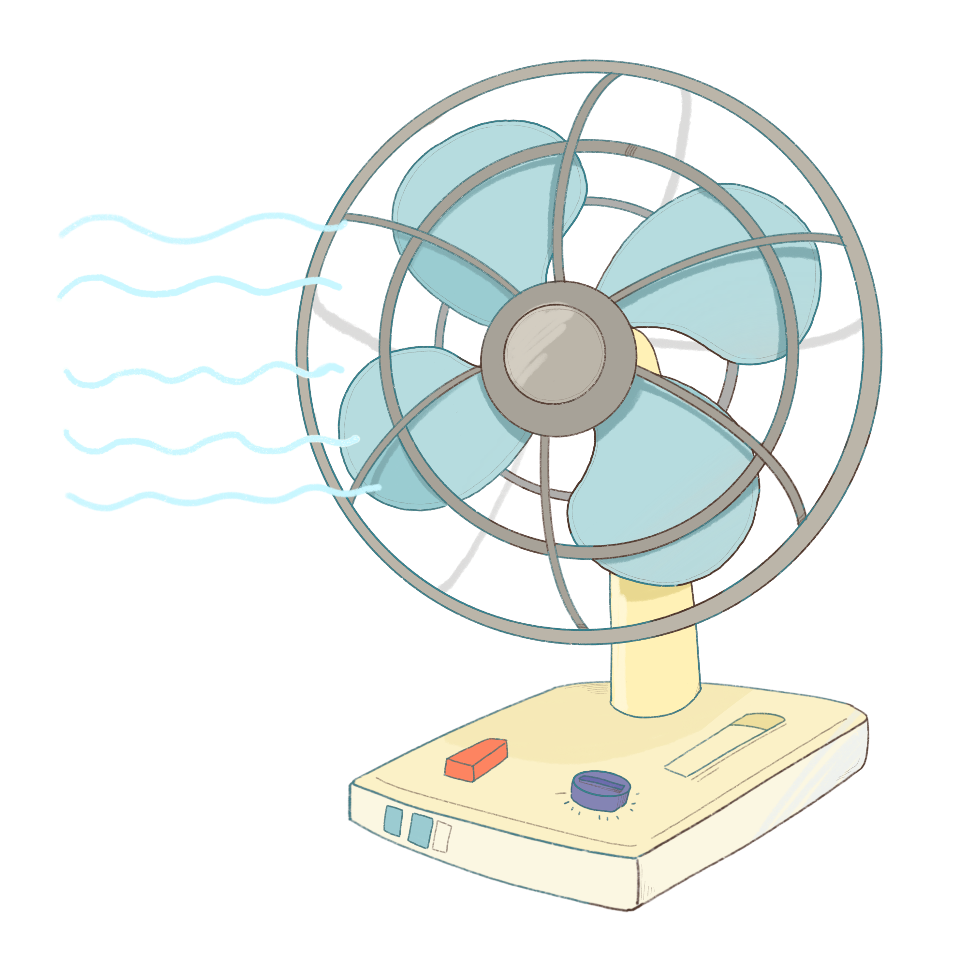
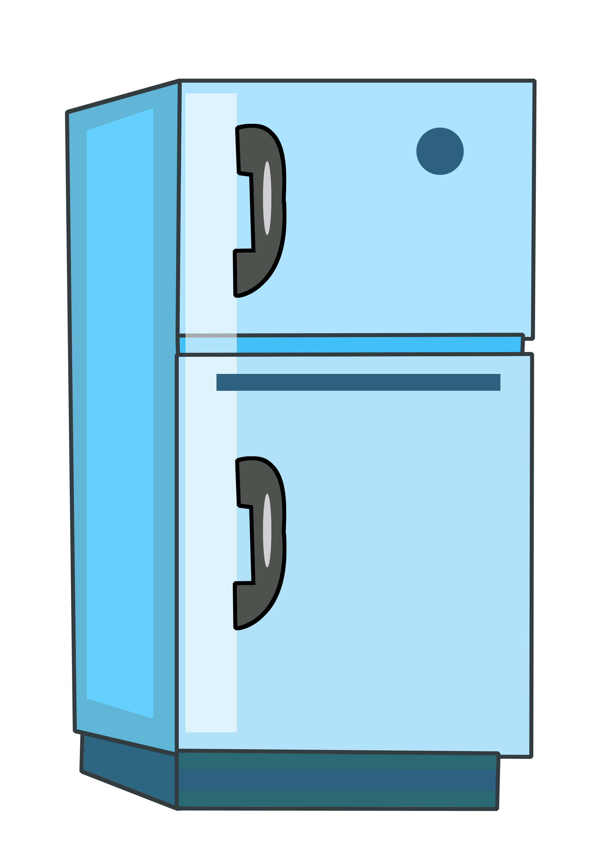

活动室
1．寻找可更新的设备
找一找家庭中使用的设备，思考这些设备使用时可能出现哪些问题，以及改进后实现的功能，填写在学习单对应的表格中，交流后与大家分享。
台 灯
电风扇
电冰箱
窗 帘

Slide 10
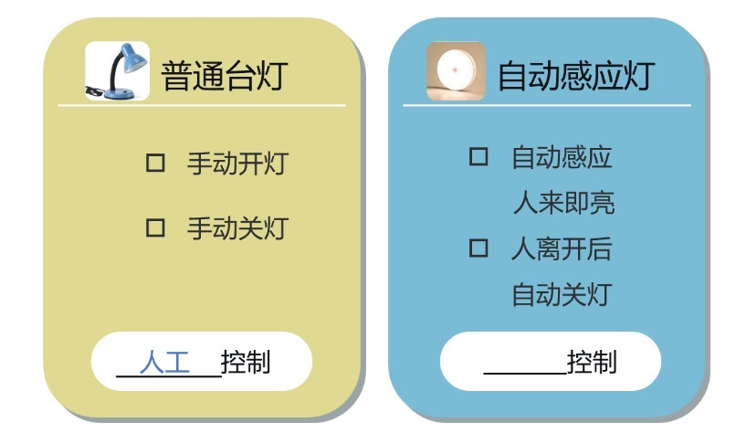
活动室
2．了解可更新的设备
说一说
从普通台灯到自动感应灯，它们的控制方式发生了什么变化，给生活带来了什么样的影响？

Slide 11


活动室
结合自己组选择的更新设备，讨论它现在的控制方式是怎么样的，更新后控制方式发生了什么变化，交流后填写学习单中的表格。

Slide 12
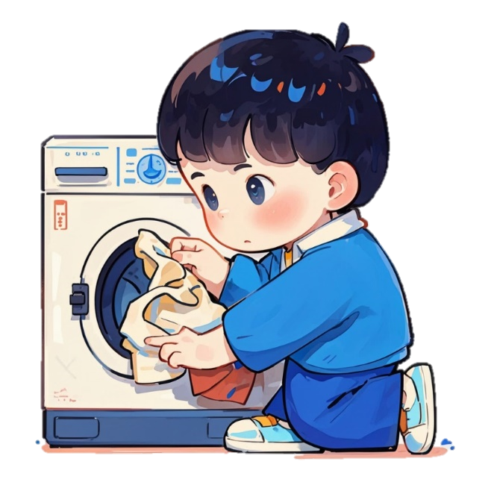

活动室
1. 尝试以家中一个设备为例，
如何升级？原理是什么？
2. 小组汇报，说一说更新方案
我们组要给______设备提出更新建议，它原本在使用中容易出现______________________________问题，原本的控制方式是__________，升级后的功能有______________，控制方式变为__________，我们认为设备升级后给生活带来的影响有___________。

Slide 13

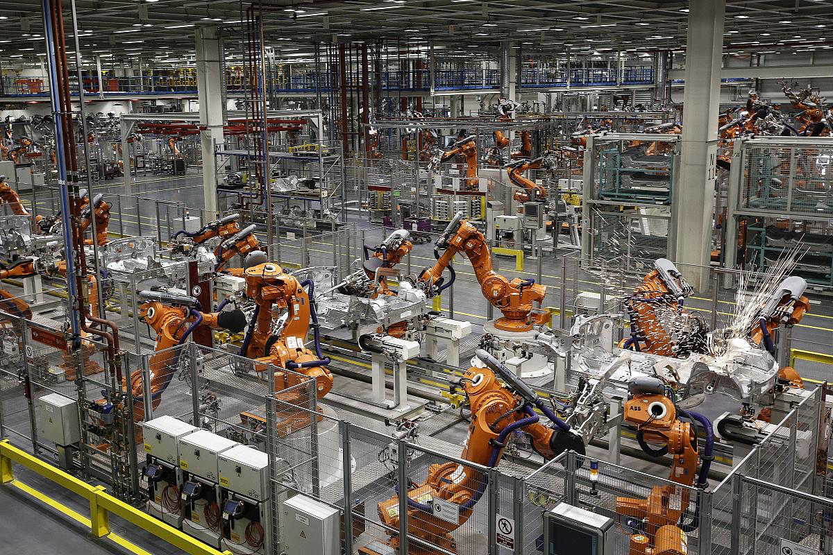
收获园
1．控制系统的应用
一箭22星成功发射
无人车间
说说控制系统给生活带来了哪些积极的影响?

Slide 14
收获园
2．自我评价
评价内容 | 评价
能分辨人工控制和自动控制，并举出对应的实例。
能找到家中需要更新的设备，并提出更新建议。
提出家用设备更新的方案是否具有创新性和实用性。
在小组讨论中能否积极参与，贡献自己的想法。

Slide 15


挑战台
3．课后作业
根据这节课所学， 找一找我们校园里常用的设备，说一说它们的控制方式是人工控制还是自动控制，并给我们学校现有的设备提出更新建议，让学校变得更智能。

Slide 16

第7课
用所学知识 探究未知世界吧！
Thank you

